Slide 1

Εκπαιδευτικό πρόγραμμα για Στελέχη Διοίκησης Ανθρώπινου Δυναμικού και Διευθυντικά Στελέχη
Ενότητα 1
Ορισμός της υβριδικής εργασίας και των πρακτικών της
Notes:
ΔΙΑΓΡΑΦΉ ΌΛΩΝ ΤΩΝ ΣΗΜΕΙΏΣΕΩΝ ΣΤΟ ΤΈΛΟΣ
χρησιμοποιήστε 1 PPT ανά μαθησιακή ενότητα
κρατήστε μεταξύ 20-25 διαφάνειες ανά μαθησιακή ενότητα
κάθε ενότητα/μαθησιακή μονάδα/ενότητα πρέπει να έχει παρόμοια διάρκεια, παρόμοια πυκνότητα και ποσότητα περιεχομένου
κάθε ενότητα έχει συνολικά 10 ώρες

Slide 2
Στόχος και περίληψη της θεματικής ενότητας
Η ενότητα 1 έχει ως στόχο να καλωσορίσει τους συμμετέχοντες στο εκπαιδευτικό πρόγραμμα και να τους εισάγει στη σχετική ορολογία, εξηγώντας τις βασικές παραλλαγές και τα χαρακτηριστικά τόσο του ευέλικτου χώρου εργασίας όσο και του υβριδικού χώρου, τονίζοντας τη σημασία της ευελιξίας. Επίσης, αναλύει τα πλεονεκτημάτα και τις προκλήσεις του υβριδικού χώρου εργασίας και παρουσιάζει τα διάφορα υβριδικά μοντέλα εργασίας και τις διατάξεις γραφείων σε έναν υβριδικό χώρο εργασίας, οι οποίες είναι απαραίτητες για αποτελεσματική εφαρμογή του υβριδικού τρόπου εργασίας.
Αυτή η θεματική ενότητα χωρίζεται στα ακόλουθα θέματα:
Καλωσόρισμα των εκπαιδευομένων με μια δραστηριότητα που σπάει τον πάγο
Ενότητα 1: Ορισμός της υβριδικής εργασίας, πλεονεκτήματα και μειονεκτήματα
Ενότητα 2: Εξοικειωθείτε με διάφορα υβριδικά μοντέλα εργασίας
Ενότητα 3: Ενισχύοντας την ευελιξία στο υβριδικό μοντέλο εργασίας
Notes:
ΔΙΑΓΡΑΦΉ ΌΛΩΝ ΤΩΝ ΣΗΜΕΙΏΣΕΩΝ ΣΤΟ ΤΈΛΟΣ
- να διατηρείτε το ίδιο στυλ παρουσίασης σε όλα τα PPT

Slide 3

Δραστηριότητα που σπάει τον πάγο: " Check-in με δύο λέξεις
ΒΗΜΑ 1
Με δύο μόνο λέξεις, "περιγράψτε πώς αισθάνεστε αυτή τη στιγμή και τι περιμένετε με ανυπομονησία κατά τη διάρκεια αυτής της εκπαιδευτικής δραστηριότητας".
Οι εξ αποστάσεως συμμετέχοντες μπορούν να πληκτρολογήσουν τις δύο λέξεις τους στο chat
ΒΗΜΑ 2
Τώρα μοιραστείτε το με την ομάδα: "Τι ελπίζετε να κερδίσετε ή να συνεισφέρετε κατά τη διάρκεια της σημερινής εκπαίδευσης;"
Δια ζώσης παρευρισκόμενοι: γράψτε σε αυτοκόλλητες σημειώσεις ή συζητήστε εν συντομία
Συμμετέχοντες εξ αποστάσεως: χρησιμοποιήστε το chat.
0h:10m

Slide 4

Ενότητα 1 Ορισμός της υβριδικής εργασίας - πλεονεκτήματα και μειονεκτήματα
Notes:
ΔΙΑΓΡΑΦΉ ΌΛΩΝ ΤΩΝ ΣΗΜΕΙΏΣΕΩΝ ΣΤΟ ΤΈΛΟΣ
- περιλαμβάνουν τον αριθμό LU και τον τίτλο

Slide 5
Ενότητα 1: Ορισμός της υβριδικής εργασίας
Ένα νέο πλαίσιο εργασίας όπου οι εργαζόμενοι έχουν την ευελιξία να εργάζονται από μια φυσική τοποθεσία εκτός του εργοδότη τους (Peprah, 2023). Άλλοι συναφείς όροι για την υβριδική εργασία είναι:
Τηλεργασία και κινητή εργασία με χρήση Τεχνολογιών Πληροφορικής και Επικοινωνίας (TICTM)
Απομακρυσμένη εργασία
Κατ' οίκον εργασία
Τηλεργασία
Εικονική εργασία
Ένας νέος όρος: Ευέλικτοι χώροι εργασιας βάσει δραστηριότητας Activity-based flexible offices A-FO) που αναφέρεται σε ένα εργασιακό περιβάλλον όπου οι άνθρωποι μπορούν να κάνουν τη δουλειά τους οποτεδήποτε και οπουδήποτε χρησιμοποιώντας ψηφιακές συσκευές χωρίς περιορισμούς στο χρόνο ή στο χώρο (Jang et al, 2021, p.87).
Notes:
ΔΙΑΓΡΑΦΉ ΌΛΩΝ ΤΩΝ ΣΗΜΕΙΏΣΕΩΝ ΣΤΟ ΤΈΛΟΣ

Slide 6
Ενότητα 1: Ορισμός της υβριδικής εργασίας - πλεονεκτήματα και μειονεκτήματα
Το 60% των απομακρυσμένων εργαζομένων, από 8090 εταιρείες των ΗΠΑ, ανέφεραν ότι προτιμούν υβριδικές επιλογές εργασίας (Wigert et al., 2022).
Το κυρίαρχο επιχειρηματικό μοντέλο είναι το υβριδικό για το 49% των 10.646 εργαζομένων γνώσης σε όλο τον κόσμο (Future Forum, 2022),
Το 54% των 1421 Αυστραλών εργαζομένων γνώσης ακολουθούν επίσης κάποιο είδος υβριδικού μοντέλου εργασίας και το 56% δηλώνει ότι αυτή είναι η ιδανική ρύθμιση εργασίας γι' αυτούς (Hopkins, & Bardoel, 2022).
Notes:
Μελλοντικό φόρουμ. Καλοκαίρι 2022 Μελλοντικό Φόρουμ Pulse; Μελλοντικό Φόρουμ: Πνομ Πενχ, Καμπότζη, 2022.
Hopkins, J., Bardoel, A. Η ευελιξία μας κάνει πιο ευτυχισμένους, με 3 σαφείς τάσεις που αναδύονται στη μετα-πανδημική υβριδική εργασία, The
Συζήτηση. 2022. Διαθέσιμο στο διαδίκτυο: https://theconversation.com/flexibility-makes-us-happier-with-3-clear-trends-emergi
ng-in-post-pandemic-hybrid-work-180310 (πρόσβαση στις 4 Απριλίου 2022).

Slide 7
Ενότητα 1: Πλεονεκτήματα και μειονεκτήματα της υβριδικής εργασίας
Πρόσφατες έρευνες σχετικά με τους εργαζόμενους έχουν δείξει...
Το 29% δηλώνει ότι η παραγωγικότητά του είναι πολύ καλύτερη όταν εργάζεται από το σπίτι και το 24% ότι είναι λίγο καλύτερη.
Το 39% των ατόμων θέλει να εργάζεται από το σπίτι 3-4 ημέρες την εβδομάδα.
Το 39% δηλώνει ότι η δημιουργικότητα της εργασίας του είναι καλύτερη όταν εργάζεται από το σπίτι.
Το 49% δηλώνει ότι η ψυχική του υγεία είναι καλύτερη όταν εργάζεται από το σπίτι.
Το 59% δηλώνει ότι η ισορροπία μεταξύ επαγγελματικής και προσωπικής ζωής είναι καλύτερη όταν εργάζεται από το σπίτι.
Μόνο το 9% των εργαζομένων που εργάζονται εξ αποστάσεως δηλώνουν ότι θέλουν να εργάζονται συνεχώς σε γραφείο
Πηγή: LEADERSHIP IQ (2020)

Slide 8
Ενότητα 1: Ο ευέλικτος χώρος γραφείου στον υβριδικό χώρο εργασίας
Οι πολιτικές απομακρυσμένης εργασίας έχουν επιφέρει διάφορες μεταβολές στη φυσική διαμόρφωση του χώρου του γραφείου σε έναν υβριδικό περιβάλλον εργασίας, όπως:
Ανοιχτό γραφείο
Γραφείο συνεργασίας
Γραφείο με βάση τη δραστηριότητα
Δορυφορικό γραφείο
Γραφείο στο σπίτι
Απομακρυσμένες τοποθεσίες
Barath & Schmidt, (2022)
Notes:
Η δημιουργία εικονικών και ψηφιακών μηχανισμών συνεργασίας που κρατούν την κοινότητα ενωμένη μπορεί να βοηθήσει τους εργαζόμενους να αισθάνονται πιο ασφαλείς και να ελαχιστοποιήσουν τις αρνητικές επιπτώσεις του home office.
Το γραφείο με βάση τις δραστηριότητες επιτρέπει στους υπαλλήλους να εργάζονται σε διάφορες δραστηριότητες, είτε μόνοι τους
ή σε συνεργασία με άλλους, αλλάζοντας παράλληλα πολλαπλούς τύπους ευέλικτων ρυθμίσεων εργασίας
κατά τη διάρκεια της ημέρας χωρίς σταθερό γραφείο στο χώρο εργασίας
Το δορυφορικό γραφείο είναι ένα είδος απομακρυσμένου περιβάλλοντος εργασίας όπου ένας εργαζόμενος εργάζεται σε
ένα κέντρο που ιδρύεται από τον εργοδότη εκτός των εγκαταστάσεων του εργοδότη, π.χ. στο χώρο του πελάτη
θέση στην τοποθεσία ή την περιοχή τους.
Το γραφείο στο σπίτι έγινε σημαντικό μέρος της πανδημίας και δίνει στους εργαζόμενους την ευελιξία να οργανώνουν το χρόνο και το περιβάλλον εργασίας τους.
Άλλες απομακρυσμένες τοποθεσίες (γραφεία) είναι εναλλακτικοί χώροι εργασίας ή τοποθεσίες που είναι ανοικτές
στο κοινό, όπως καφετέριες, βιβλιοθήκες, εξοχικές κατοικίες, δρόμοι, πάρκα, χώροι στάθμευσης ή σιδηροδρομικές γραμμές.
σταθμούς. Αυτή η μορφή γραφείου συνδέεται μόνο με ορισμένες θέσεις εργασίας και συνήθως συνδέεται με ένα καλό
ποιοτική σύνδεση στο Διαδίκτυο

Slide 9


Δραστηριότητα #1: Πλεονεκτήματα και μειονεκτήματα του υβριδικού χώρου εργασίας: Χρόνος για να εκφράσετε τις απόψεις σας
Εκμάθηση νέων γνώσεων
Στόχος της δραστηριότητας αυτής είναι η ευαισθητοποίηση σχετικά με τις θετικές και αρνητικές πτυχές των υβριδικών μορφών εργασίας
Μετά την ολοκλήρωση αυτής της δραστηριότητας, θα είστε σε θέση να:
Διατυπώσετε τα πλεονεκτήματα και τα μειονεκτήματα του υβριδικού χώρου εργασίας
Αναγνωρίσετε πώς το υβριδικό μοντέλο εργασίας επηρεάζει αλλά και τι αντίκτυπο έχει στις διάφορες οργανωτικές και ατομικές πτυχές της απόδοσης και της συμπεριφοράς.

Slide 10
Δραστηριότητα #1: Πλεονεκτήματα και μειονεκτήματα του υβριδικού χώρου εργασίας: Μοιραστείτε τις απόψεις και την εμπειρία σας
ΒΗΜΑ 1
Χρησιμοποιήστε τα κινητά σας τηλέφωνα και συνδεθείτε με τον ακόλουθο σύνδεσμο και πληκτρολογήστε λέξεις-κλειδιά
Από την προσωπική σας εμπειρία..
Πιστεύετε ότι η υβριδική εργασία μπορεί να είναι αποτελεσματική για τον δικό σας ρόλο σε βάθος χρόνου; Αιτιολογήστε την απάντησή σας.
Ποια αλλαγή στη δουλειά σας, από τότε που ξεκινήσατε την εξ αποστάσεως εργασία, θεωρείτε θετική; (ή ποια αλλαγή θα θέλατε να δείτε;)
Ποια αλλαγή στη δουλειά σας, από τότε που ξεκινήσατε την εξ αποστάσεως εργασία, θεωρείτε αρνητική; (ή ποια αλλαγή θα θέλατε να γίνει;)
Πώς πιστεύετε ότι το υβριδικό μοντέλο επηρέασε τη ΔΥΝΑΜΙΚΗ ΤΗΣ ΟΜΑΔΑΣ ή την ΚΟΥΛΤΟΥΡΑ στο χώρο εργασίας; (ή πως θα μπορούσε να την αλλάξει)
Ποια είναι η ΜΙΑ ΑΛΛΑΓΗ που θα προτείνατε για τη βελτίωση του υβριδικού εργασιακού μοντέλου για εργαζόμενους όπως εσείς;
Έχετε 5 λεπτά!
0h:15 m

Slide 11
Δραστηριότητα #1: Πλεονεκτήματα και μειονεκτήματα του υβριδικού χώρου εργασίας: Μοιραστείτε τις απόψεις και την εμπειρία σας
ΒΗΜΑ 2
Ας δούμε τα αποτελέσματα και ας εντοπίσουμε μαζί τα πιο συνηθισμένα πλεονεκτήματα και μειονεκτήματα, καθώς και τις βασικές αλλαγές και επιρροές στη δυναμική της ομάδας και στην κουλτούρα του εργασιακού χώρου.
0h:15 m

Slide 12
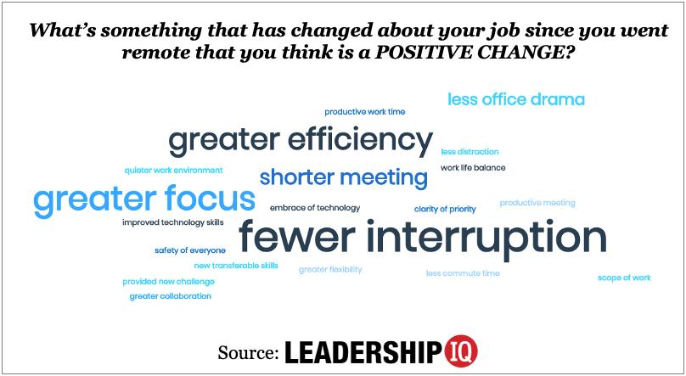
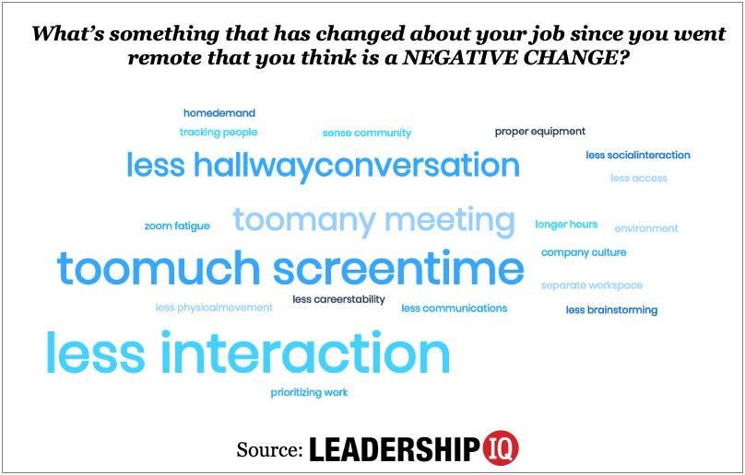
Ενότητα 2: Πλεονεκτήματα και μειονεκτήματα της υβριδικής εργασίας με βάση τη βιβλιογραφία
Πηγή: LEADERSHIP IQ (2020)

Slide 13
Ενότητα 2: Πλεονεκτήματα και μειονεκτήματα του υβριδικού χώρου εργασίας με βάση τη βιβλιογραφία
Πλεονεκτήματα | Προκλήσεις
Εξοικονόμηση κόστους & εξοικονόμηση χρόνου | Φυσική απόσταση
Χαμηλότερο ποσοστό απουσιών | Θέματα επικοινωνίας
Καλύτερη ισορροπία μεταξύ επαγγελματικής και προσωπικής ζωής | Πιο σύνθετη διαχείριση
Ευελιξία και αυξημένος οικογενειακός χρόνος | Πολύπλοκα κριτήρια απαίτησης
Υψηλότερο ανταγωνιστικό πλεονέκτημα | Επηρεάζεται η κοινωνική απομόνωση των εργαζομένων και η ομαδική εργασία
Πρόσβαση σε μια ευρύτερη δεξαμενή ταλέντων | Διαδικτυακή επικοινωνία
Αυξημένη παραγωγικότητα & αποδοτικότητα | Λιγότερη αίσθηση συμμετοχικότητας
Η αυτοπεποίθηση των εργαζομένων αυξήθηκε | Λιγότερη επαγγελματική αλληλεπίδραση & δέσμευση
Ψηφιοποίηση της εργασίας | Μειωμένη ορατότητα των εργαζομένων
Ziegler & Lutger (2023) & Lenka (2021)
Notes:
- περιλαμβάνουν τον αριθμό LU και τον τίτλο

Slide 14
Ενότητα 2
Εξοικειωθείτε με διάφορα υβριδικά μοντέλα εργασίας

Slide 15
Ενότητα 2.1. Παρουσίαση του βασικού υβριδικού μοντέλου εργασίας
Ορισμός του υβριδικού μοντέλου εργασίας:
"Το υβριδικό μοντέλο εργασίας υπογραμμίζει το συνδυασμό της απομακρυσμένης εργασίας και της φυσικής παρουσίας στο γραφείο" (Lenka, 2021)
(Hopkins & Bardoel, 2023)
Αποκλειστικά απομακρυσμένη εργασία ή
Πρωτίστως Απομακρυσμένη
Πρωτίστως απομακρυσμένη εργασία (σταθερές/ευέλικτες ημέρες)
Σταθερά υβριδική εργασία
Πλήρως ευέλικτο πρόγραμμα

Slide 16
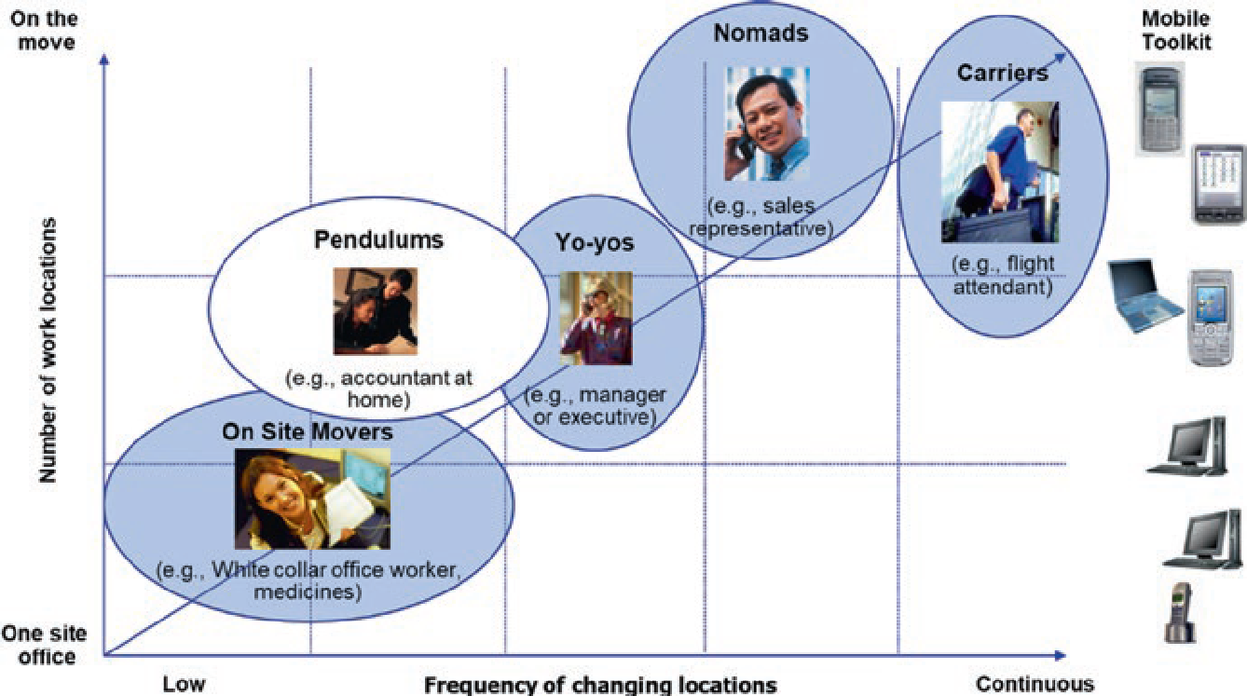
Ενότητα 2.1. Ορισμός της υβριδικής εργασίας
Ένας κήπος ατομικής κινητικότητας
Σχήμα 2 Κατηγορίες εργαζομένων με φυσική κινητικότητα (Vartiainen & Andriessen, 2006, σ. 272)

Slide 17
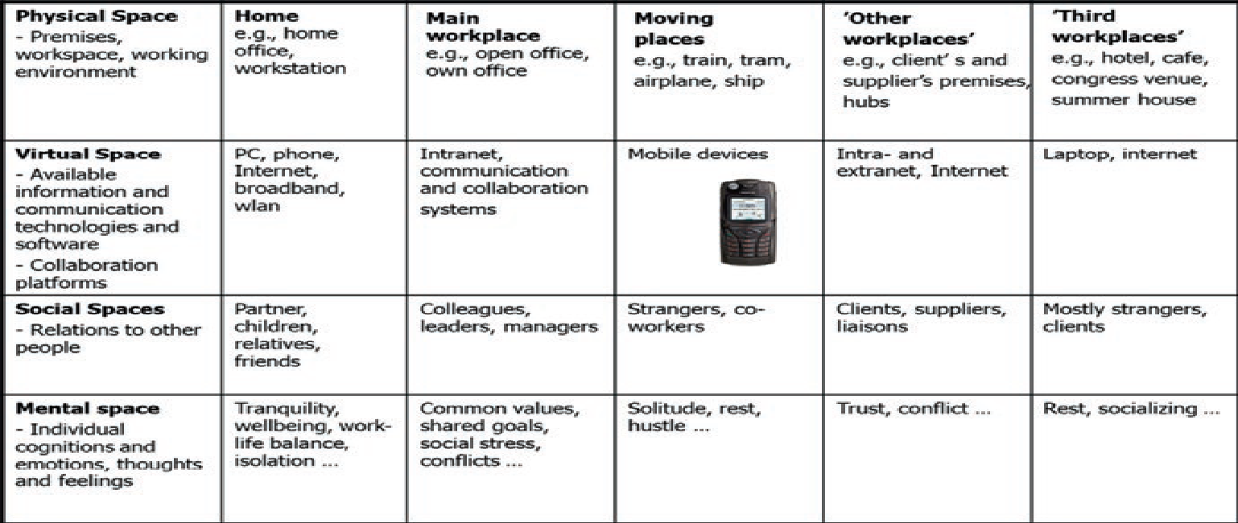
Ενότητα 2.1. Τύποι χώρων εργασίας στην κινητή και πολυτοπική εργασία
(Vartiainen et al., 2007, σ. 31)

Slide 18
Δραστηριότητα #2: Προσδιορισμός του υβριδικού μοντέλου εργασίας
Εκμάθηση νέων γνώσεων
Στόχος αυτής της δραστηριότητας είναι η αναγνώριση των διαφορετικών υβριδικών μοντέλων εργασίας μέσω της ανάλυσης τριών συγκεκριμένων μελετών περιπτώσεων οργανισμών
Μετά την ολοκλήρωση αυτής της δραστηριότητας, θα είστε σε θέση να:
Προσδιορίζετε το υβριδικό μοντέλο εργασίας ενός οργανισμού
Διακρίνετε τους βασικούς παράγοντες που καθορίζουν το υβριδικό μοντέλο εργασίας
Διαχωρίζετε τους διάφορους τύπους φυσικά κινητών εργαζομένων.

Slide 19
Μελέτη περίπτωσης #1: Προσδιορισμός του υβριδικού μοντέλου
Τον Απρίλιο του 2023, η Google εφάρμοσε ένα υβριδικό μοντέλο εργασίας που συνδυάζει την εργασία στο γραφείο και την απομακρυσμένη εργασία για να παρέχει στους υπαλλήλους ευελιξία, διατηρώντας παράλληλα τη συνεργασία και τη σύνδεση. Οι περισσότεροι εργαζόμενοι ακολουθούν ένα πρόγραμμα τριών ημερών στο γραφείο και δύο ημερών εργασίας εξ αποστάσεως, όπου αισθάνονται πιο παραγωγικοί.
Για να υποστηρίξει αυτό το μοντέλο, η Google εισήγαγε πρωτοβουλίες όπως οι εβδομάδες "εργασίας από οπουδήποτε", ο καθορισμένος "χρόνος συγκέντρωσης" και οι "ημέρες επαναφοράς" για να ενισχύσει την ευελιξία και την ευημερία των εργαζομένων. Αυτές οι προσπάθειες αποσκοπούν στην ενδυνάμωση των εργαζομένων, διατηρώντας παράλληλα μια ισχυρή εταιρική κουλτούρα. Η υβριδική προσέγγιση της Google αντικατοπτρίζει μια ευρύτερη τάση στον κλάδο της τεχνολογίας, όπου οι εταιρείες προσπαθούν να εξισορροπήσουν τις προτιμήσεις των εργαζομένων με τους οργανωτικούς στόχους.
Οι φοιτητές καλούνται να αναλύσουν τον αντίκτυπο τέτοιων μοντέλων στην ικανοποίηση των εργαζομένων, την παραγωγικότητα και τη δυναμική της ομάδας σε ένα ταχέως εξελισσόμενο εργασιακό περιβάλλον.
Θέματα για προβληματισμό στην τάξη
Ορισμός του παραπάνω υβριδικού μοντέλου
Ποιος είναι ο αντίκτυπος αυτού του μοντέλου στην ικανοποίηση και την παραγωγικότητα των εργαζομένων;
Πόσο κατάλληλο είναι αυτό το μοντέλο για τον οργανισμό σας;
Πηγή για τη μελέτη περίπτωσης
0h:15 m

Slide 20
Μελέτη περίπτωσης #2: Προσδιορισμός του υβριδικού μοντέλου
Από τον Οκτώβριο του 2020, το υβριδικό μοντέλο εργασίας της Microsoft περιλαμβάνει περισσότερους από το 50% των εργαζομένων να εργάζονται εξ αποστάσεως, αφιερώνοντας λιγότερο χρόνο στο γραφείο. Η εργασία εξ αποστάσεως έως και 50% του χρόνου δεν απαιτεί έγκριση από τη διοίκηση. Ωστόσο, αν κάποιος εργαζόμενος επιθυμεί να εργάζεται για περισσότερο από το 50% εξ αποστάσεως (π.χ. 60%), τότε απαιτείται έγκριση από τη διοίκηση. Για όσους επιλέγουν να εργάζονται μόνιμα εξ αποστάσεως, επίσης απαιτείται έγκριση από τη διοίκηση. Στις περιπτώσεις αυτές, οι εργαζόμενοι δεν θα διαθέτουν σταθερό προσωπικό χώρο στο γραφείο, αλλά όταν είναι απαραίτητο να παρευρίσκονται, θα τους παρέχεται κατάλληλος χώρος προσωρινά. Επιπλέον, η Microsoft έχει δεσμευτεί να καλύπτει ένα μέρος των εξόδων που σχετίζονται με την εργασία εξ αποστάσεως, αναγνωρίζοντας την οικονομική διάσταση του νέου μοντέλου εργασίας.
Θέματα για προβληματισμό στην τάξη
Ορισμός του παραπάνω υβριδικού μοντέλου
Ποιος είναι ο αντίκτυπος αυτού του μοντέλου στην ικανοποίηση και την παραγωγικότητα των εργαζομένων;
Πόσο κατάλληλο είναι αυτό το μοντέλο για τον οργανισμό σας;
Πηγή για τη μελέτη περίπτωσης
0h:15 m

Slide 21
Δραστηριότητα #2: Προσδιορισμός του υβριδικού μοντέλου εργασίας
Επισκεφθείτε τον ακόλουθο σύνδεσμο για περισσότερες μελέτες περιπτώσεων σχετικά με διάφορα υβριδικά μοντέλα.
10 παραδείγματα υβριδικών εταιρειών με μοντέλα εργασίας το 2025
Πηγή για τη μελέτη περίπτωσης
0h:15 m

Slide 22
Ενότητα 2: Περισσότερα για το πώς να επιλέξετε το σωστό υβριδικό μοντέλο εργασίας
Είναι εφικτό το ανταγωνιστικό πλεονέκτημα με το υβριδικό μοντέλο;
Εξαρτάται η στρατηγική από ομάδες υψηλής συνεργασίας;
Πόσο εφικτό είναι να διατηρούνται υπό έλεγχο οι κόμβοι επικοινωνίας;
Ποια είναι η γνώμη των εργαζομένων;
Πώς θα καθοριστούν τα καθήκοντα στο υβριδικό μοντέλο (ώρες γραφείου/απομακρυσμένες ώρες) και τα KPIs;
Πώς θα οργανωθεί η παρακολούθηση στον υβριδικό χώρο εργασίας;
(Pontiggia & Gatti, 2021)

Slide 23
Ενότητα 3 Ενισχύοντας την ευελιξίας στο υβριδικό μοντέλο εργασίας

Slide 24
Μορφές ευελιξίας στο υβριδικό μοντέλο εργασίας
Οργανωτική ευελιξία: Προσαρμόσιμα προγράμματα για τους εργαζόμενους όσον αφορά το χρόνο, την τοποθεσία, τα καθήκοντα και την ομαδική εργασία.
Κοινωνική ευελιξία: Η πρόκληση συνδυασμού της δια ζώσης με την ψηφιακή (σύγχρονη και ασύγχρονη) επικοινωνία
Ατομική ευελιξία: Η αυτονομία των εργαζομένων να προσαρμόζουν τα ωράρια εργασίας, τις προτιμήσεις που σχετίζονται με τα καθήκοντα και τις μεθόδους εργασίας.
0h: 5 m

Slide 25
Οργανωτική ευελιξία στο υβριδικό μοντέλο εργασίας
Όσον αφορά τα ευέλικτα χρονοδιαγράμματα (πότε, πόσο συχνά, πόσο καιρό)
Χρόνος
Όσον αφορά την τοποθεσία (τότε θα πρέπει να εργάζεστε από το σπίτι ή από άλλη τοποθεσία εργασίας
Τοποθεσία
Όσον αφορά τον οργανισμό (ευελιξία για εναλλαγή θέσεων εργασίας, επέκταση ρόλων, εργασία βάσει έργου, προσωρινές ομάδες ή εικονικές ομάδες ή συστήματα πολλαπλών ομάδων)
Οργάνωση
Όσον αφορά τις εργασιακές σχέσεις (εργασία κατά παραγγελία, μερική απασχόληση, συμβάσεις μίσθωσης εργασίας, εξωτερική ανάθεση εργασίας, αμοιβή ανά τεμάχιο)
Σχέσεις εργασίας
0h: 5 m

Slide 26
Κοινωνική ευελιξία στον υβριδικό χώρο εργασίας
Οι σταθερές ομάδες στρέφονται συχνά σε δυναμικές ομάδες
Η σύνθεση της ομάδας μπορεί να αλλάζει συχνά
Έλλειψη σαφών κοινωνικών ορίων

Slide 27
Ατομική ευελιξία στον υβριδικό χώρο εργασίας
Ελευθερία
Ανεξαρτησία
Διακριτικότητα

Slide 28
Δραστηριότητα #3: Διερεύνηση σε ομάδες σχετικά με τα βασικά χαρακτηριστικά του υβριδικού χώρου εργασίας
Εκμάθηση νέων γνώσεων
Στόχος της δραστηριότητας αυτής είναι να αναγνωριστεί ο κρίσιμος ρόλος της ευελιξίας στα υβριδικά μοντέλα εργασίας, εστιάζοντας στην ατομική, κοινωνική και οργανωτική ευελιξία.
Μετά την ολοκλήρωση αυτής της δραστηριότητας, θα είστε σε θέση να:
Να προσδιορίζετε και να διατυπώνετε τα θεμελιώδη χαρακτηριστικά του υβριδικού χώρου εργασίας
Να αναγνωρίζετε τις βασικές προκλήσεις που μπορεί να προκύψουν
Να αναγνωρίζετε τους διάφορους τύπους ευελιξίας στον υβριδικό χώρο εργασίας
0h: 60 m

Slide 29
Δραστηριότητα #3:Διερεύνηση σε ομάδες σχετικά με τα βασικά χαρακτηριστικά του υβριδικού χώρου εργασίας
ΒΗΜΑ 1: Εισαγωγή
Παρατηρήστε αυτό το φάσμα όπου στο ένα άκρο βρίσκεται η «πλήρης οργάνωση και οι κανόνες», και στο άλλο άκρο η «απόλυτη ευελιξία».
Πού πιστεύετε ότι βρίσκονται σήμερα οι οργανισμοί σας όσον αφορά την υποστήριξη της ατομικής ευελιξίας;
Πάρτε θέση και εξηγήστε γιατί επιλέξατε αυτό το σημείο.
ΒΗΜΑ 2: Συζητήσεις βάσει σεναρίων
Χωριστείτε σε μικρές ομάδες των 3-5 ατόμων. Κάθε ομάδα θα πρέπει να επιλέξει ένα σενάριο που αντιπροσωπεύει μια πρόκληση που σχετίζεται με την ατομική ευελιξία.
Προτεινόμενα σενάρια:
(Α) Δύο εργαζόμενοι ζητούν να εργαστούν πλήρως εξ αποστάσεως, αλλά ο ρόλος τους παραδοσιακά απαιτεί συνεργασία στο γραφείο
(Β) Τα μέλη της ομάδας αντιμετωπίζουν συγκρούσεις λόγων προβλημάτων στον προγραμματισμό εξαιτίας των διαφορετικών ωρών εργασίας ή των ωριαίων ζωνών
(Γ ) Ο διευθυντής δυσκολεύεται να αξιολογήσει την απόδοση σε ένα ευέλικτο περιβάλλον

Slide 30
Δραστηριότητα #3:Διερεύνηση σε ομάδες σχετικά με τα βασικά χαρακτηριστικά του υβριδικού χώρου εργασίας
ΒΗΜΑ 3: Παρουσίαση
Κάθε ομάδα μέσα από ένα παιχνίδι ρόλων παρουσιάζει την προτεινόμενη λύση
Μετά το παιχνίδι ρόλων, παρακαλείστε να δώσετε ανατροφοδότηση ή να προτείνετε εναλλακτικές προσεγγίσεις (για το κοινό).
ΒΗΜΑ 4: Αναστοχασμός
"Ποια είναι η πιο σημαντική ενέργεια που θα εφαρμόσετε για να υποστηρίξετε την ατομική ευελιξία στον εργασιακό σας χώρο;"
Ας καταγράψουμε τις απαντήσεις μας σε ένα κοινό έγγραφο για ανταλλαγή ιδεών
0h:60m

Slide 31
Ανακεφαλαίωση και προβληματισμός
Σύντομη δραστηριότητα αξιολόγησης (κουίζ)
Αναστοχασμός σχετικά με το περιεχόμενο και τις δραστηριότητες των ενοτήτων

Slide 32
Βασικές πηγές
Jang, J., Park, Y., Hur, S., & An, Y.J. (2021). Flexible Office Characteristics on the Employees’ Innovative Behavioral Intention. Chapter in Edits by Lee R. & Kim J. B. “Software Engineering, Artificial Intelligence, Networking and Parallel/Distributed Computing. Computational Intelligence 951 by Springer
Hopkins, J.; Bardoel, A. The Future Is Hybrid: How Organisations Are Designing and Supporting
Sustainable Hybrid Work Models in Post-Pandemic Australia. Sustainability 2023, 15, 3086. https://
doi.org/10.3390/su15043086
Barath, M.; Schmidt, D.A. Offices after the COVID-19 pandemic and changes in perception of flexible office space. Sustainability, 2022, 14, 11158
Links
10 Hybrid Companies Examples with Working Models in 2025

Slide 33
Πανεπιστήμιο Πατρών Ελλάδα
www.upatras.gr dpapad@upatras.gr

Slide 34









Χρηματοδοτείται από την Ευρωπαϊκή Ένωση. Ωστόσο, οι απόψεις και οι γνώμες που εκφράζονται είναι αποκλειστικά του/των συγγραφέα/ων και δεν αντανακλούν κατ' ανάγκη τις απόψεις και τις γνώμες της Ευρωπαϊκής Ένωσης ή του Ευρωπαϊκού Εκτελεστικού Οργανισμού Εκπαίδευσης και Πολιτισμού (EACEA). Ούτε η Ευρωπαϊκή Ένωση ούτε ο EACEA μπορούν να θεωρηθούν υπεύθυνοι γι' αυτές. Αριθμός έργου: 2023-1-BG01-KA220-VET-000153460

